Slide 1


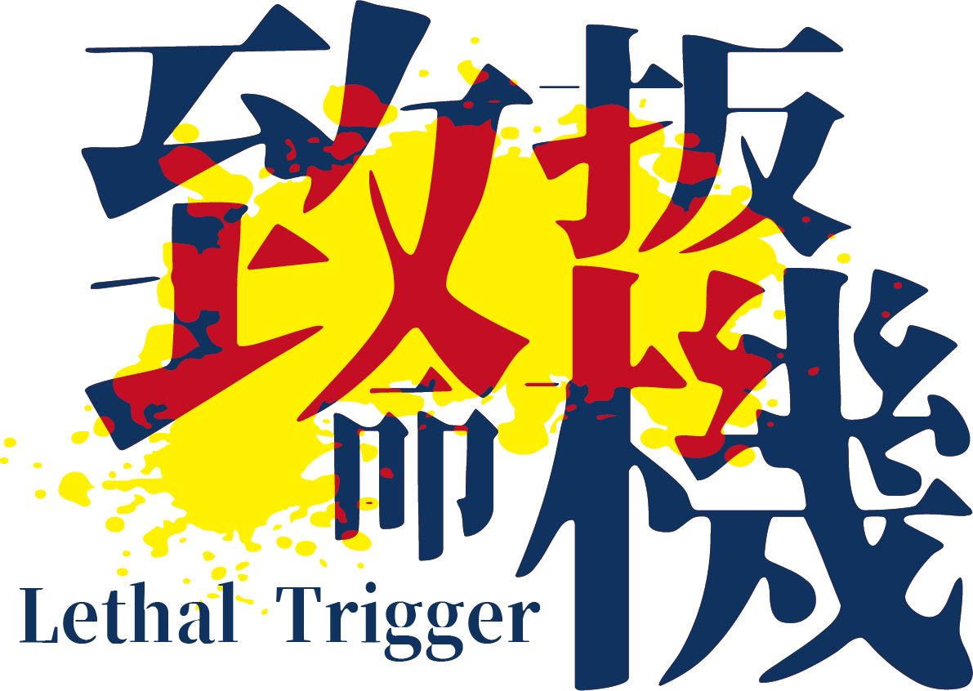
楊昌龍
楊志騰
陳星佑
侯勝勳
指導老師：陳俊瑋

Slide 2
遊戲規格
核心操作
完整遊戲流程
遊戲架構

Slide 3

遊戲規格
運行平台：PC
遊戲類型：3D橫版格鬥遊戲
遊戲族群：年輕族群，中度遊戲玩家
遊戲人數：1~2人
操控設備：鍵盤、搖桿
角色／地圖數量：4位／4張

Slide 4
遊戲規格
核心操作
遊戲流程
遊戲架構

Slide 5
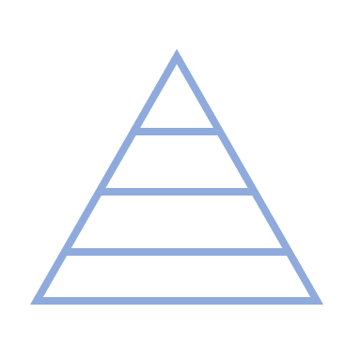
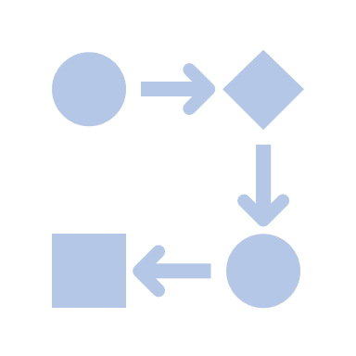
遊戲架構
世界風格
遊戲系統
遊戲機制

Slide 6
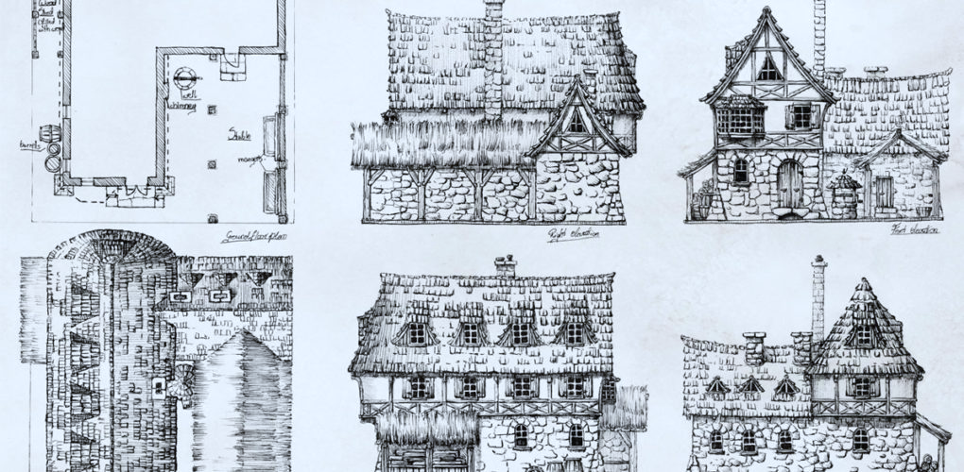
世界風格
科技中古世界
外星種族統治現今人類
重新建構的文明
燃晶為主要能源

Slide 7

世界風格
工業結構歐式建築
由信仰產生建築形式
保護燃晶的安全結構
燃晶能產生特殊光源

Slide 8
遊戲系統
生命值
受到攻擊減少
連段傷害修正
連段傷害不小於1
反擊傷害增加20%
必殺技最少保留20%傷害
公式
h = 傷害的數值
r = 修正後的百分比
v = 上一個招式修正的百分比
round (h x r) > round (h x r x v) ; r = r x v > round (h x r x v) ; r = r x v > loop…

Slide 9
遊戲系統
氣力值
主動消耗方式
部分角色的迴避招式（通常1/2）
部分角色的彈刀（只要發動就會消耗，通常1/2）
被動消耗方式
防禦中被攻擊（依對手招式傷害的比例減少，歸零會有破防效果）
受到破防攻擊（歸零）
被水晶攻擊擊中（歸零）

Slide 10
遊戲系統
氣力值
收集方式
會在防禦與跑步等以外狀態不斷回復
耗盡時
氣力值變紅直到回滿
絕對破防
僵硬時間為1.5倍
倒地無法快速受身
無法使用消耗氣力值的招式

Slide 11
遊戲系統
燃晶槽
收集方式
被對手擊中或防禦住攻擊依傷害比例增加
擊中對手依傷害比例增加
擊中防禦中的對手依傷害比例增加
消耗方式
滿足觸發量使用銃技或相關招式就會按需求消耗
部分技能會在擁有燃晶能量時消耗並追加額外效果

Slide 12
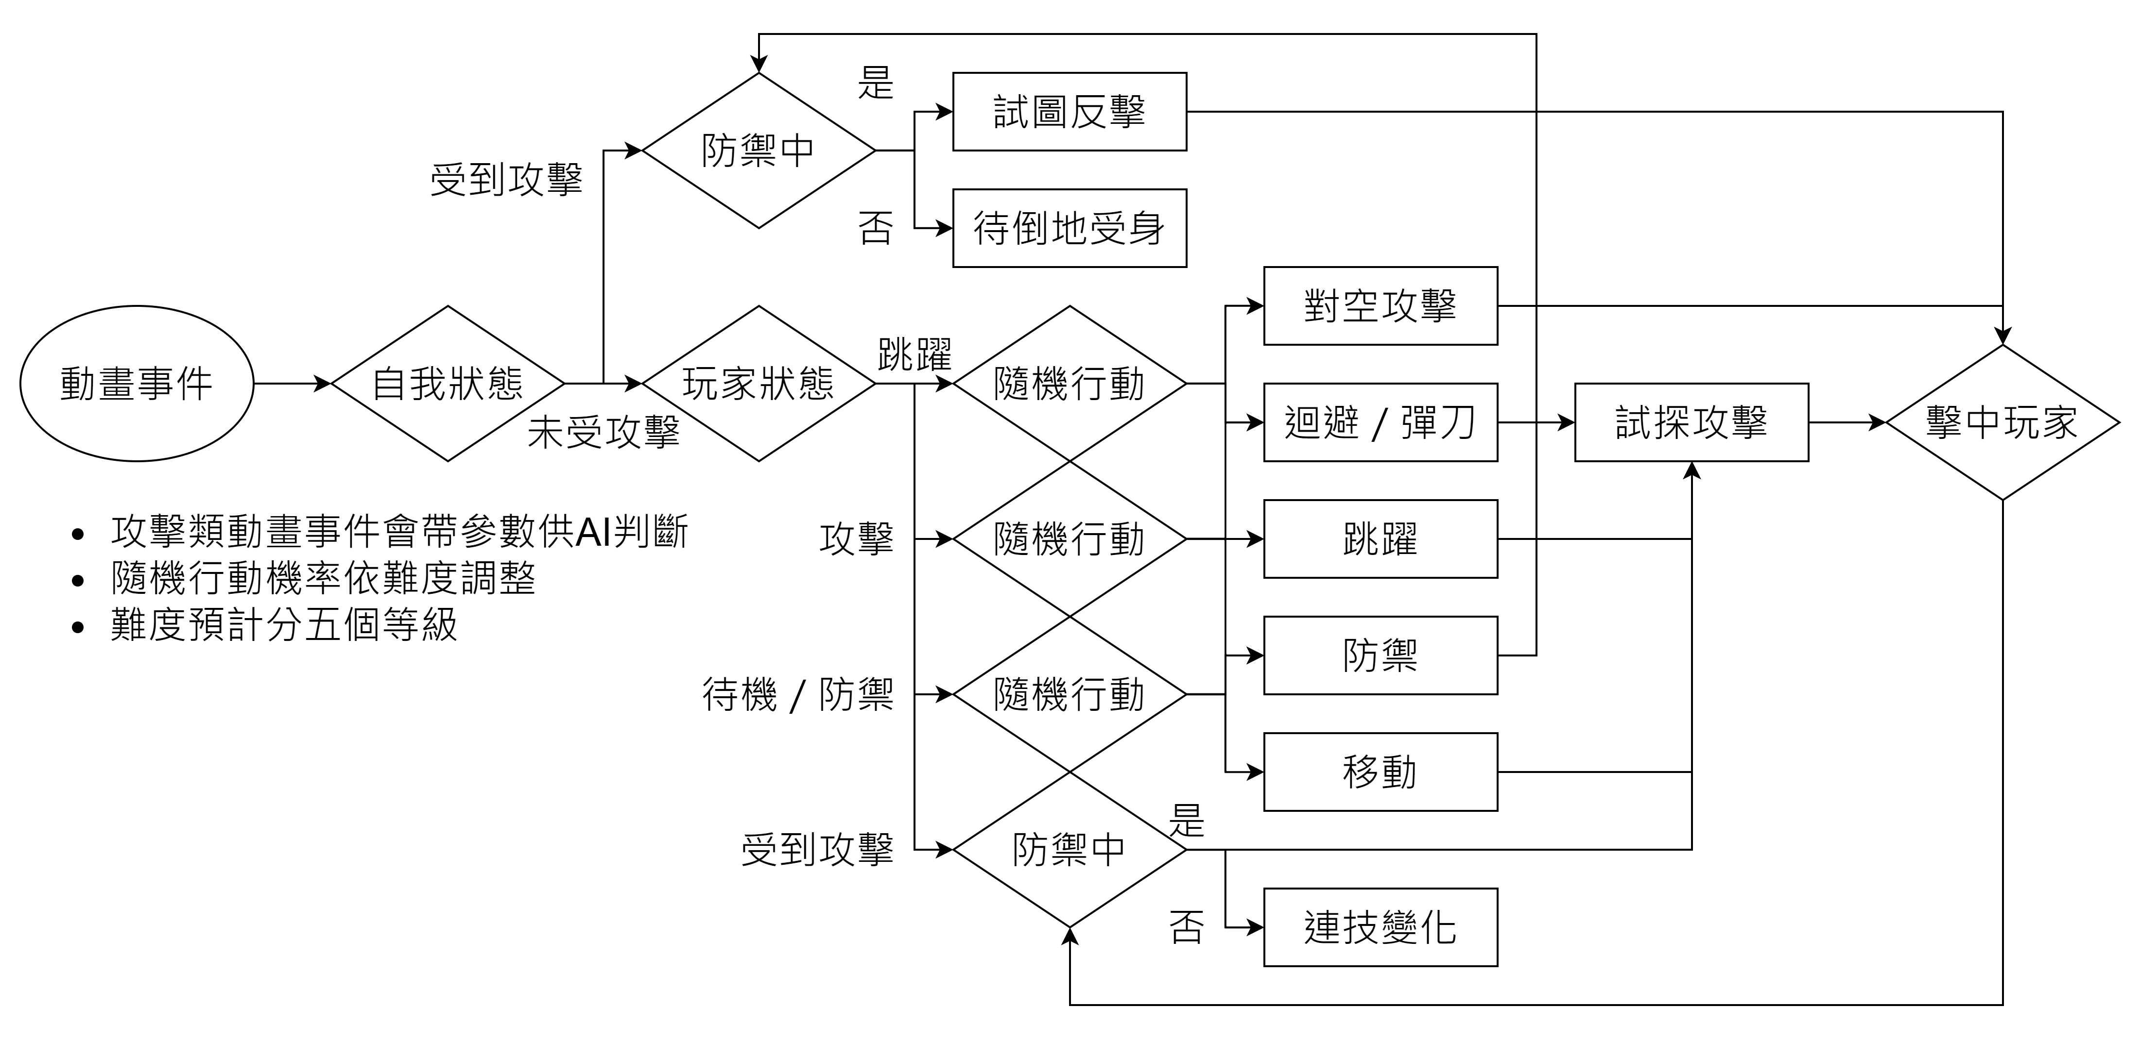
遊戲機制
敵人AI

Slide 13
遊戲機制
反擊系統
確反
在對方出招或收招時攻擊到對方（全角色通用）
效果
對手僵直時間變長
可以接出平常接不出的連招

Slide 14
遊戲機制
反擊系統
防反
防禦住對方攻擊後按攻擊回擊對方（部分輕型角色可用）
效果
能在防禦攻擊的第一時刻使用，無視部分防禦不利幀數
根據角色不同攻擊帶有擊倒、擊飛或僵直效果

Slide 15
遊戲機制
反擊系統
彈刀
連按兩下防禦將對手攻擊彈開（部分重型角色可用）
效果
對手產生短暫僵直
可以彈回魔法飛彈

Slide 16
遊戲規格
核心操作
遊戲流程
遊戲架構

Slide 17
遊戲流程
模式選擇
關卡設定
戰鬥場景
對戰結束
故事模式
單人模式
對戰模式
練習模式
角色選擇
配色選擇
地圖選擇
時間設定
回合數設定
過場動畫
戰鬥開始
勝負判定
結算畫面
回關卡設定

Slide 18

模式選擇
故事模式
開場動畫描述世界觀
角色對話
帶入事件發生地點
進入戰鬥畫面（含操作提示）

Slide 19
模式選擇
單人模式
玩家與電腦的對決
可選擇難易度
對戰模式
玩家與玩家的對決
訓練模式
查看招式表
熟悉操作
練習接技

Slide 20
關卡設定
角色選擇
單人：選擇自己與電腦的角色
雙人：１Ｐ與２Ｐ各自選擇角色
配色選擇
選擇角色後決定配色／造型並確認
地圖選擇
指定遊戲戰鬥場景

Slide 21

關卡設定
時間設定
每個回合的戰鬥時長（60秒、90秒、120秒）
回合數設定
每局對戰的勝場數（１～５回合）

Slide 22
戰鬥場景
過場動畫
場景與角色動作展示
戰鬥開始
在有限的時間內贏得最多的回合數
勝負判定
播放勝者動畫進入結算畫面

Slide 23
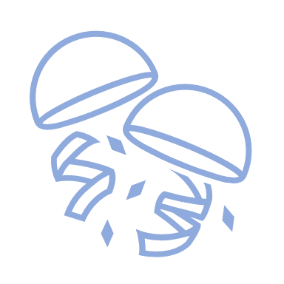

對戰結束
結算畫面
雙方回合勝負數
雙方玩家技術評價（進攻、防守、連段等）
回關卡設定

Slide 24
遊戲規格
核心操作
完整遊戲流程
遊戲架構

Slide 25
核心操作
操作配置－搖桿
近身攻擊：距離短收招快／長按投擲技
武器攻擊：距離長收招慢／長按破防或牽制技
銃技攻擊：距離短／長按距離遠但需消耗能量
必殺技：消耗必殺技能量施展
必殺技
近身攻擊
銃技攻擊
跳躍
左右移動
防禦
近身基本連擊
武器基本連擊..
↓＋近身攻擊：對地攻擊／長按擊倒技
↓＋武器攻擊：對空攻擊／長按擊飛技
跳躍近身攻擊：空中攻擊／長按擊倒技
跳躍武器攻擊：空中攻擊／長按擊飛技
→↓↘：翻滾
→→：衝刺
↓↓：迴避／彈刀
武器攻擊

Slide 26
報告完畢

